Slide 1
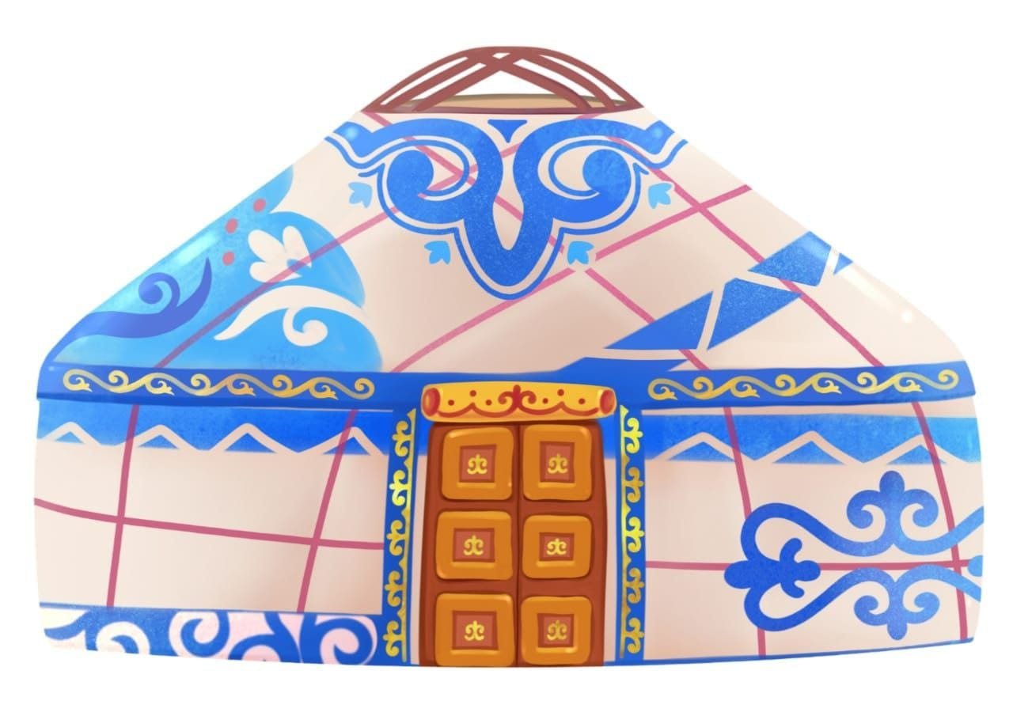
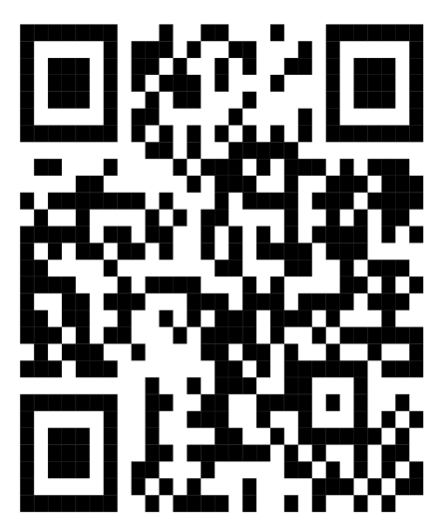
«Айжан қыз»
Қыркүйек айы

Slide 2
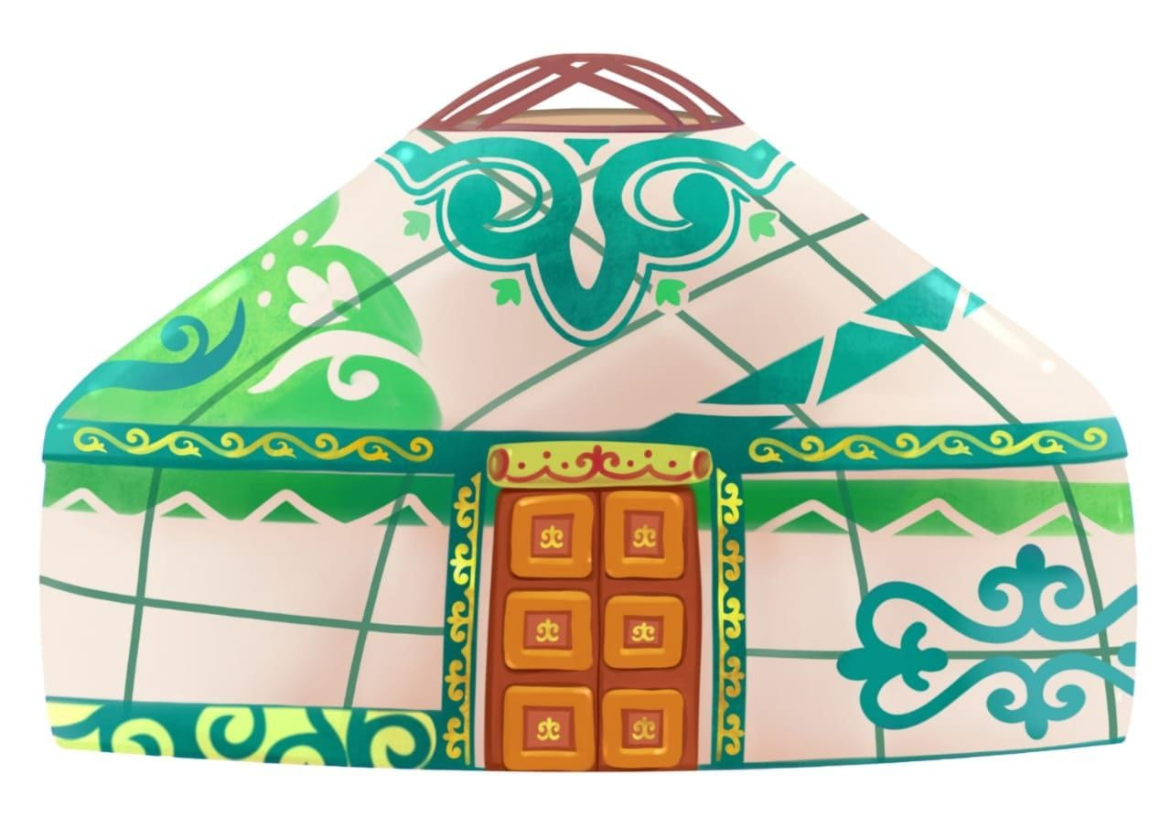
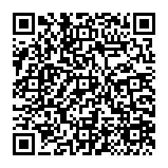
«Жастар биі»
Қыркүйек айы

Slide 3
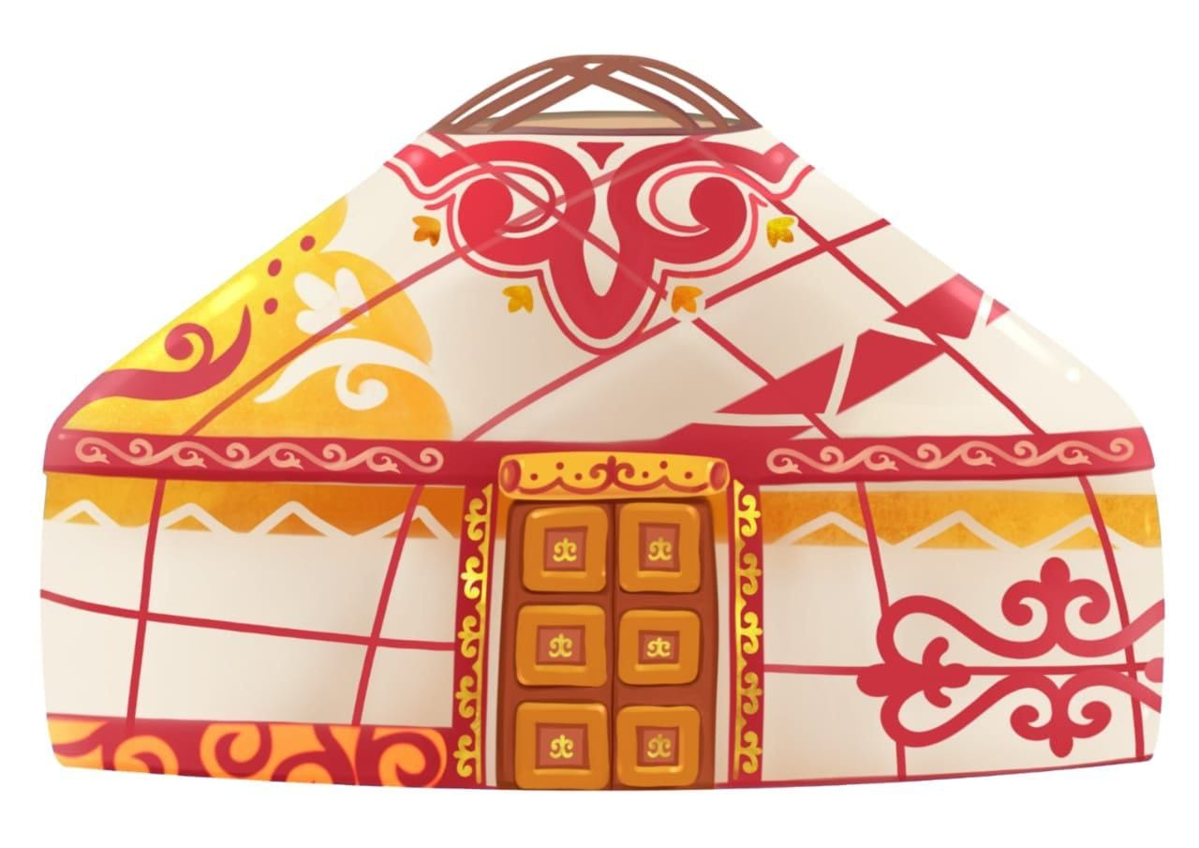
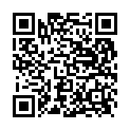
«Келіншек»
Қыркүйек айы

Slide 4
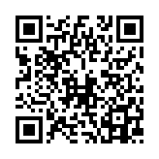
Қыркүйек айы
«Кеңес»

Slide 5
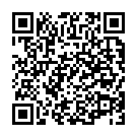
«Қос алқа»
Қазан айы

Slide 6
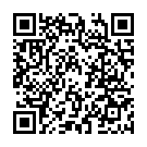
«Балбырауын»
Қазан айы

Slide 7
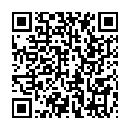
«Саржайлау»
Қазан айы

Slide 8
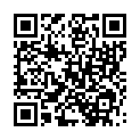
«Жезкиік»
Қазан айы

Slide 9
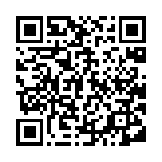
«Табиғат»
Қазан айы

Slide 10
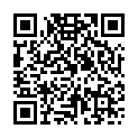
«Бұлбұл»
Қараша айы

Slide 11
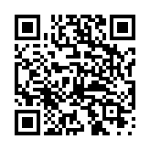
«Адай»
Қараша айы

Slide 12
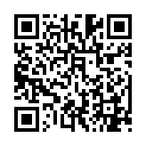
«Көңіл ашар»
Қараша айы

Slide 13
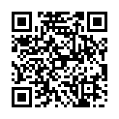
«Сарыарқа»
Қараша айы

Slide 14
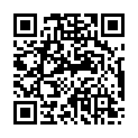
«Алатау»
Желтоқсан айы

Slide 15
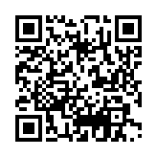
Желтоқсан айы
«Ерке сылқым»

Slide 16
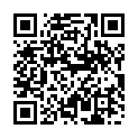
Желтоқсан айы
«Кішкентай»

Slide 17
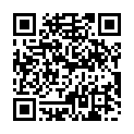
«Балқаймақ»
Желтоқсан айы

Slide 18
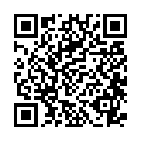
«Бозінген»
Қаңтар айы

Slide 19
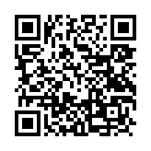
«Шалқыма»
Қаңтар айы

Slide 20
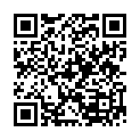
«Ақ жауын»
Қаңтар айы

Slide 21
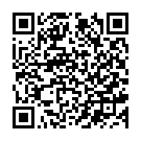
«Кероғлы»
Қаңтар айы

Slide 22
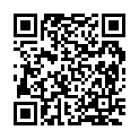
Қаңтар айы
«Ақсақ құлан»

Slide 23
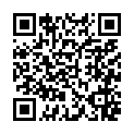
«Әсем қоңыр»
Ақпан айы

Slide 24
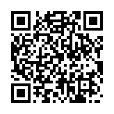
«Серпер»
Ақпан айы

Slide 25
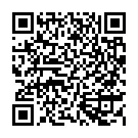
«Ата толғауы»
Ақпан айы

Slide 26
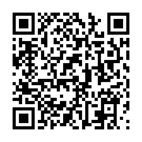
Ақпан айы
«Балалық шақ»

Slide 27
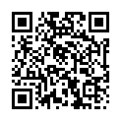
«Ана толғауы»
Наурыз айы

Slide 28
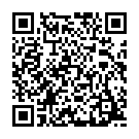
«Көңіл толқыны»
Наурыз айы

Slide 29
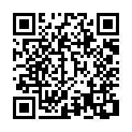
Наурыз айы
«Кең жайлау»

Slide 30
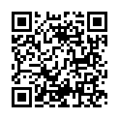
«Ақжелең»
Наурыз айы

Slide 31
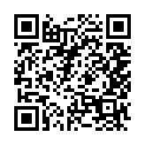
«Хафиз»
Сәуір айы

Slide 32
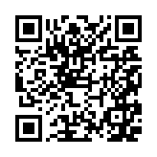
«Қыл қобыз»
Сәуір айы

Slide 33
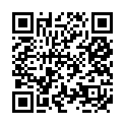
«Самғау»
Сәуір айы

Slide 34
«Көңіл ашар»
Сәуір айы

Slide 35
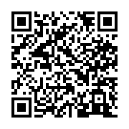
«Аққу»
Сәуір айы

Slide 36
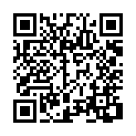
«Әке толғауы»
Мамыр айы

Slide 37
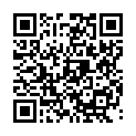
«Әлқиса»
Мамыр айы

Slide 38
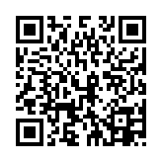
«Кең дала»
Мамыр айы

Slide 39
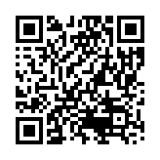
«Боз шолақ»
Мамыр айы

Slide 40
Біртұтас тәрбие»
2024-2025 оқу жылы
«Күй күмбірі»

